Slide 1
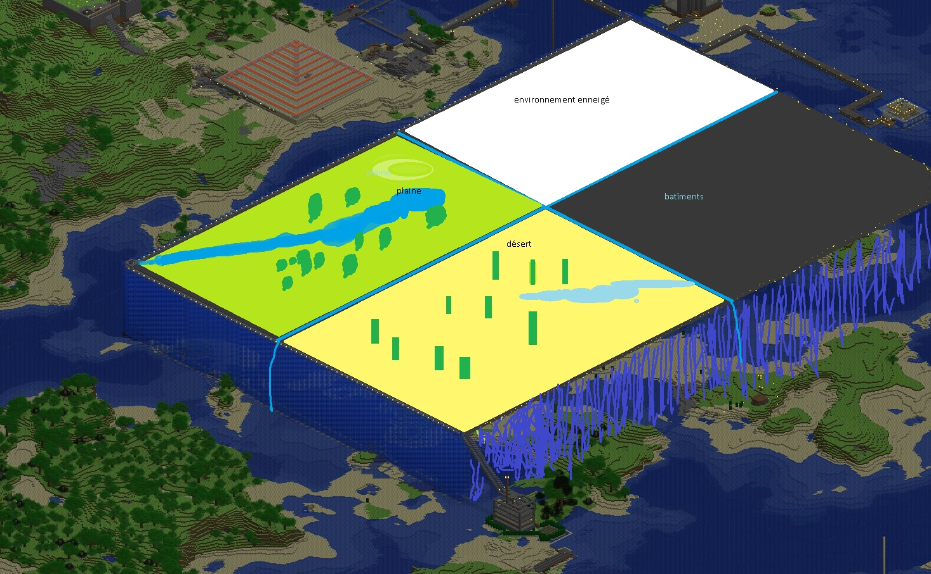
Projet d’urbanisme
Les jardins suspendus de Cuicuit

Slide 2
De quoi s’agit-il ?
Un agrandissement du pont et création d’une surface de 300x198 (toutes les mesures sont en blocs). La grande surface serait découpée en 4 à savoir : une plaine, un désert, un environnement enneigé et enfin des montagnes ou des batîments. Le pont longerait toute la surface et permettrait de circuler facilement.

Slide 3
Le pont : schéma vue de dessus
cascades
Surface avec ici de la terre
mare
Voie ferrée
Voie piétonne
Voie navigable

Slide 4
Vue en coupe
Sous l’eau du verre

Slide 5
Coût du projet
Blocs de pierre : 59400
Verre : entre 1000 et 1500
Terre : 30000
Sable: 15000
Blocs de neige : 15000
Plus l’eau et les arbres, cactus

